Slide 1
Цифровой имидж университета и преподавателя

Slide 2
Цифровые события
Цифровая цивилизация, цифровая антропология, цифровая реальность, цифровая среда, цифровые ресурсы, цифровое образование, цифровая дидактика, цифровой человек, цифровая аксиология, цифровая идентичность, цифровое поколение, цифровая трансформация, цифровое общение, цифровой этикет, цифровая включенность, цифровой мир, цифровой сторителлинг, цифровой контент, цифровая игра, цифровой актив, цифровые нарративные практики, цифровые профессии, цифровая безопасность, цифровая личность, цифровой университет, цифровое сознание, цифровое поведение, цифровые навыки, цифровая компетентность, цифровая грамотность, цифровая трансформация, цифровая модель, цифровая эволюция, цифровые проекты, цифровая филология, цифровая лингвистика, цифровая риторика, цифровая экосистема, цифровое право, цифровой проректор. Цифровой гедонизм, цифровой след, цифровой профиль, архитектор цифровых решений, индекс цифровой зрелости, цифровое неравенство, цифровой спецназ.

Slide 3
Актуальная литература
Тульчинский Г.Л. Цифровизация: Возможности и социально-гуманитарные издержки // Ведомости прикладной этики. 2021. Вып. 57. С. 34–47.
Двинина С.Ю. Цифровой имидж вуза в социальных сетях // Знак: проблемное поле медиаобразования. 2021. № 3 (41). C. 7–12.
Попова А. В. Цифровая педагогика: к вопросу об изменении роли акторов педагогического процесса // Интернет-журнал «Проблемы современного образования». 2021. № 3.
Тимохина Г.С., Попова О.И., Изакова Н.Б. Моделирование цифрового имиджа преподавателя вуза // Интеграция образования. 2022. Т. 26. № 4. С. 613–636.

Slide 4
Личная включённость в проблему цифрового имиджа.
Публикации
Синельникова Л.Н. Проект «Современный научный дискурс». Новые вызовы и (или) старые проблемы» // Актуальные проблемы стилистики. Ежегодный международный научный журнал. М.: МГУ. 2021. №7.
Синельникова Л.Н. Научная «реплика» профессора Г.Г. Хазагерова как содержательная инициатива для развития проблемного диалога // Мир лингвистики и коммуникации: электронный научный журнал. 2021, № 3.
Синельникова Л.Н. Научный дискурс в контексте цифровой гуманитаристики // Пандемия-22: преподавание, анализ, дискурс в естественном многообразии иностранных языков. Т. 1: монография / кол. авторов. Москва: РУСАЙНС, 2022.
Об особенностях научного дискурса в цифровой среде // Актуальные проблемы современного языкознания: сборник материалов открытой научно-практической конференции. ‒ Луганск, 2022. С. 7-25.
Интердискурсивность как мотиватор полистилистики» // Журналистика в 2022 году: творчество, профессия, индустрия: сб. мат. междунар. науч.-практ. конф. – М.: МГУ, 2023.

Slide 5
Выступления на международных конференциях
Доклад «Научный дискурс в контексте цифровой гуманитаристики». II Международная научно-практическая конференция «Лингвистика дистанцирования: человек и его язык в гуманитарной ретроспективе» (Москва, 1–2 февраля 2022 г., Финансовый университет при Правительстве РФ).
Доклад: «Дискурсивно-стилистическое измерение текстов «новой природы». Международная научно-практическая конференция «Журналистика в 2021 году: творчество, профессия, индустрия» (Москва, 3‒5 февраля 2022 г., МГУ).
Доклад «Цифровой имидж вузовского преподавателя». Международная научно-практическая конференция «Ценностные приоритеты образования в XXI веке» (Луганск, 10‒11 ноября, 2022 г.).
Доклад «Цифровой учебный научный текст». III Международная научно-практическая конференция «Лингвистика дистанцирования: власть языка и современные реалии» (Москва, 26‒27 января 2023 г., Финансовый университет при Правительстве РФ).

Slide 6

Манифест Digital Humanities

Slide 7
Акмеологическая среда цифрового имиджа
Последовательность проблем
Управленческий ресурс цифрового имиджа и его продвижение
Цифровая дидактика. Цифровая трансформация. Адаптация к цифровой среде
Социальные сети как среда формирования имиджа
Наука в цифровом измерении
Цифровой научный имидж в рейтинговых показателях
Преподаватель как цифровая личность
Цифровая компетентность

Slide 8
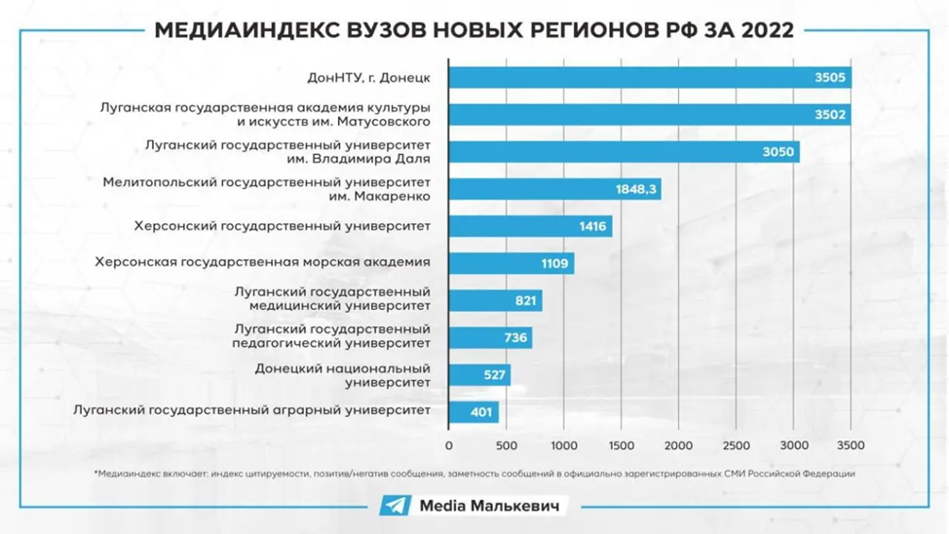
Управленческий ресурс цифрового имиджа и его продвижение
Не полное использование современных технологий продвижения имиджа вуза в социальных медиа, соответствующих коммуникационным запросам цифровых поколений.

Slide 9
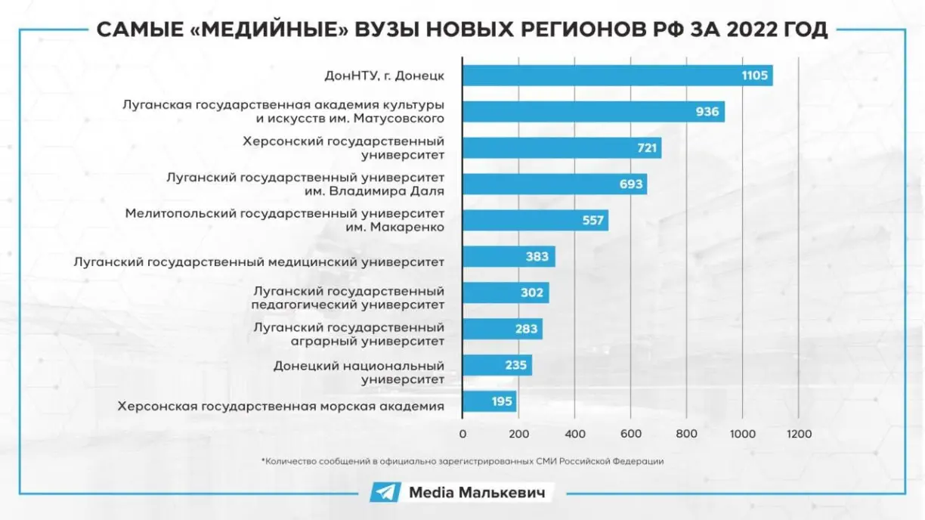
Мало вовлекающего контента, статичная и стилистически однообразная информация, отсутствие обратной связи.

Slide 10
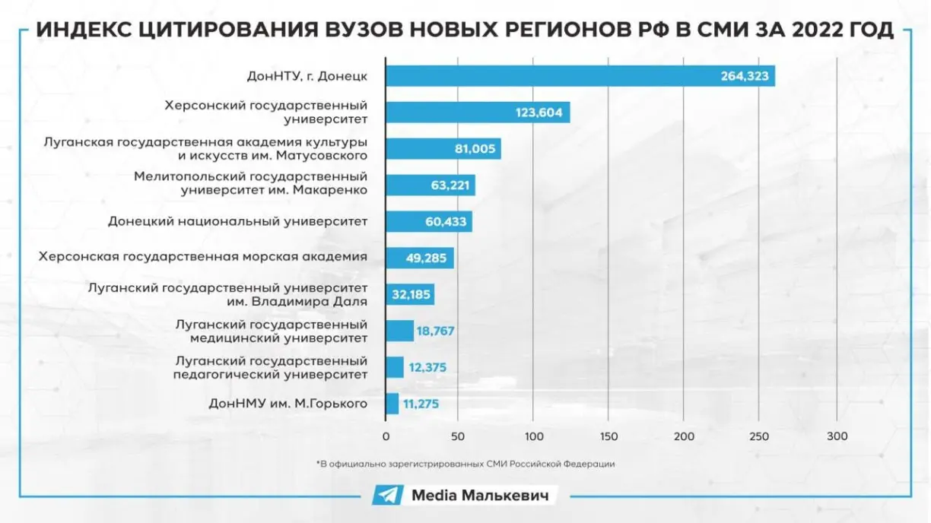
Привлечение внимания к событиям через социальные платформы с установкой на мультимедийность (видеосюжеты, интервью и др.).

Slide 11
Цифровая дидактика
Адаптация к цифровой среде
* Цифровая дидактика ‒ наука об организации процесса обучения в условиях цифрового общества.
* Цифровая дидактика опирается на основные понятия и принципы традиционной дидактики, изменяя их применительно к условиям цифровой среды.
* Интеграция цифровых технологий во все составляющие учебно-образовательного процесса
* Преобразование структур и форм учебной деятельности (эволюционная необходимость).
* Создание новых или изменение существующих видов (форм) деятельности.

Slide 12

Учебный цифровой текст
Интерактивность как двустороннее взаимодействие.
Мультимодальность ‒ цифровая коммуникация во взаимодействии текстовых, аудиальных и визуальных ресурсов.
Гипертекстуальность ‒ нелинейность цифрового текста, расширение объема информации через встроенность в текст гиперссылок.

Slide 13
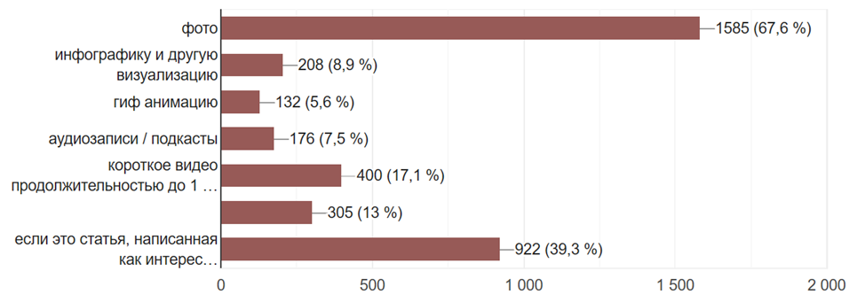
Что помимо текста должна содержать статья, чтобы вы её прочитали?

Slide 14
Поколение Цифры
Новая конфигурация отношений между поколениями
Связь с культурными кодами целевой аудитории с целью преодоления цифрового разрыва
Персональная свобода
Готовность к новациям
Сближение цифрового и физического миров (phygital-взаимодействие)
Привычка к быстрой обратной связи
Когнитивный фактор: снижение концентрации внимания, навыков слушания, актуализация клипового мышления, появление новых форм и форматов подачи информации, интерес к коротким текстам.
Обеднение словарного запаса, стирание граней между формальным и неформальным стилями речи, упрощенные и стандартизированные формы общения, утрата способности критического мышления.

Slide 15
YouTube-ресурс

Slide 16
Наука в цифровом измерении

Slide 17
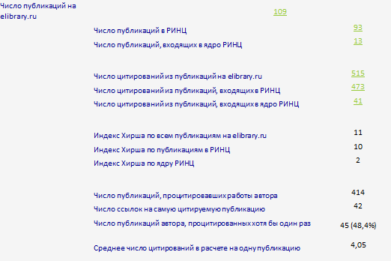
Цифровой научный имидж в рейтинговых показателях
Elibrary.ru – Российская научная электронная библиотека, интегрированная с Российским индексом научного цитирования.

Slide 18
Факторы продвижения научной продукции
Синельникова Л.Н. ДИСКУРС ТРОЛЛИНГА - КОММУНИКАЦИЯ БЕЗ ТАБУ // Актуальные проблемы стилистики. МГУ. 2016. № 2.
С.139-148.

Slide 19
Синельникова Л.Н. РИЗОМА И ДИСКУРС ИНТЕРМЕДИАЛЬНОСТИ // Вестник российского университета дружбы народов. Серия: Лингвистика. 2017. Т. 21. № 4.
С. 805-821.

Slide 20
Синельникова Л.Н. ИНФОРМАЦИОННАЯ ВОЙНА AD INFINITUM: УКРАИНСКИЙ ВЕКТОР // Политическая лингвистика. 2014.
№ 2 (48). С. 95-101.
44 цитирования, 124 просмотра, 102 загрузки

Slide 21
Преподаватель как цифровая личность
Все виды взаимодействия с цифровой средой:
информация, оставляемая участниками образовательного процесса в Сети;
цифровая активность;
цифровой портрет;
освоение цифровых форматов широкого спектра (сайты, блоги и др.);
общение в социальных сетях и группах по интересам;
запись лекций на YouTube-канале;
проведение вебинаров;
участие в онлайн-конференциях.

Slide 22
Социальные сети как среда формирования имиджа
Социальные сети являются отличным ресурсом управления имиджем, в том числе вуза. Мультимедийные платформы последнего десятилетия предопределяют иное бытие имиджа, где важную роль играет интерактивность.
Охват целевой аудитории, интенсивность обсуждения, уровень одобрения (лайки), уровень распространения (репосты).
Групповое взаимодействие, в котором все участники формируют имиджевый дискурс.

Slide 23
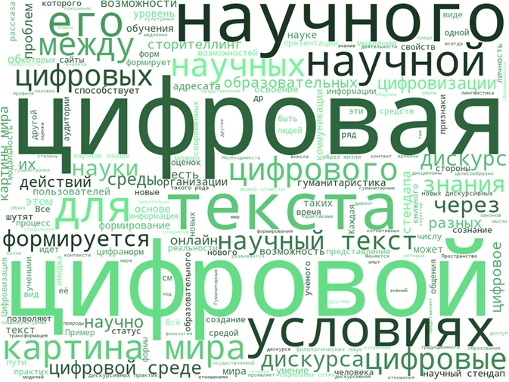
Облако слов моего выступления

Slide 24

Спасибо за внимание!
Успешного цифрового маршрута!

Slide 25
Сайт как актуальная имиджевая форма web-коммуникации
Сайт‒ это набор информационных блоков и инструментов для взаимодействия с целевой аудиторией.
Виртуальный канал продвижения научно-образовательной информации, площадка для формирования положительного имиджа.
Контент сайта (имиджевый, образовательный, просветительский).

Slide 26
Персональный сайт профессора Л.Н. Синельниковой
WEB-адрес: Sin.lgpu.org
prof.sinelnikova@gmail.com
Профиль в Science Index: http://elibrary.ru/author_profile.asp?authorid=554313

Slide 27
